Slide 1
Родительское собрание
В объединении “Happy English“
МОУДОД Дома детского творчества.
Тема: создание условий для коммуникативно-психологической адаптации детей 5-8 лет к
изучению иностранного языка.
Новый Уренгой 2013 г.

Slide 2
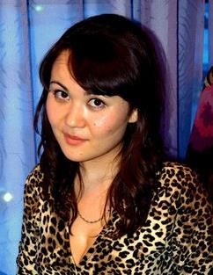
Педагог дополнительного образования по АнглиЙскому языку:
Биктимерова
Эльвина Вафовна

Slide 3
Повестка собрания:
Знакомство.
Вступительное слово .
Психология ребенка дошкольного и младшего школьного возраста .
Специфика организации внеурочной работы по иностранному языку с детьми дошкольного и младшего школьного возраста .
Система взаимоотношений с ребенком в семье в период адаптации при изучении иностранного языка.
Организационные вопросы.
Подведение итогов.
Заключение.

Slide 4
«Всё, что находится во взаимной связи, должно преподаваться в такой же связи»
(Ян Амос Каменский
«Великая дидактика»)

Slide 5
Психология ребенка дошкольного и младшего школьного возраста

Slide 6
доверчивое подчинение авторитету взрослого, его требованиям, оценкам, подражание внешним манерам поведению, рассуждениям;
преобладание образных форм познания окружающего мира (образная память, образное мышление и т.д.);
приоритетное место в жизни младших школьников, наряду с учебной деятельностью продолжает занимать игра;
необходимость успешности любой деятельности;
снижение интереса, отрицательное отношение к ней, если она не дает желаемого результата.

Slide 7
« Формирование элементарных навыков общения на иностранном языке дошкольников в системе «детский сад – начальная школа» на занятиях по иностранному языку с использованием регионального компонента» .

Slide 8
Цель:
формирование элементарных навыков общения на английском языке у детей дошкольного возраста на занятиях по иностранному языку;
привить интерес учащимся к изучению иностранного языка;
развивать творческую активность учащихся ;

Slide 9
Задачи:
создание условий для коммуникативно-психологической адаптации детей 5-8 лет к изучению английского языка;
развитие коммуникативно-игровых и творческих способностей с помощью инсценировок, ролевых игр;
формирование страноведческой мотивации с помощью доступной информации о странах изучаемого языка и их культуре;
расширение кругозора детей посредством знакомства с иноязычными праздниками, традициями;
использование материалов региональной направленности в иноязычной деятельности ;

Slide 10
Рекомендации :
Не рассматривайте возникшие у ребенка трудности как личную трагедию. Помните: ваша главная задача – помочь ребенку. Поэтому принимайте и любите его таким, какой он есть, тогда и ему будет легче.
Не ругайте ребенка, если рядом его одноклассники или друзья. Не стоит подчеркивать успехи других детей, восхищаться ими.
Не требуйте от ребенка немедленного рассказа о своих достижениях, особенно если он расстроен. Он расскажет вам все сам , если будет уверен в вашей поддержке.
Самое важное при оказании помощи ребенку – это вознаграждение за его любой труд.

Slide 11
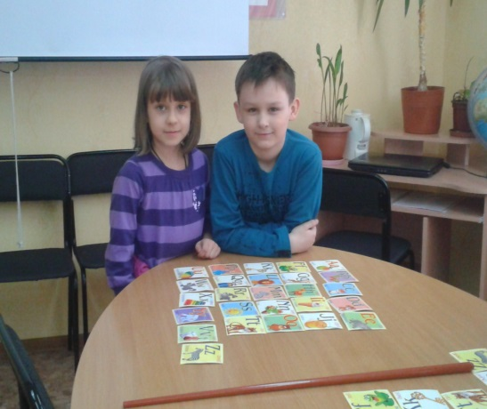
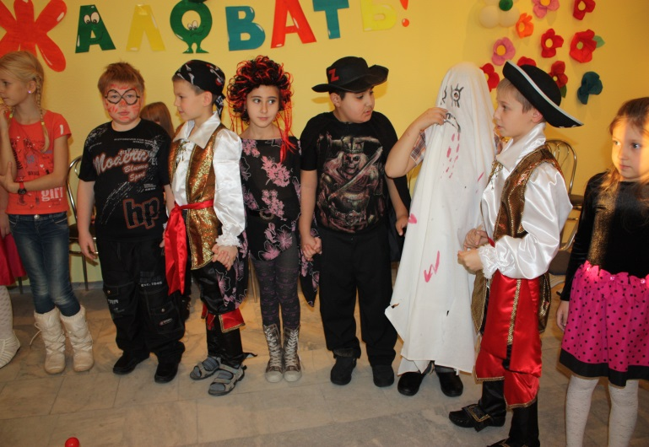
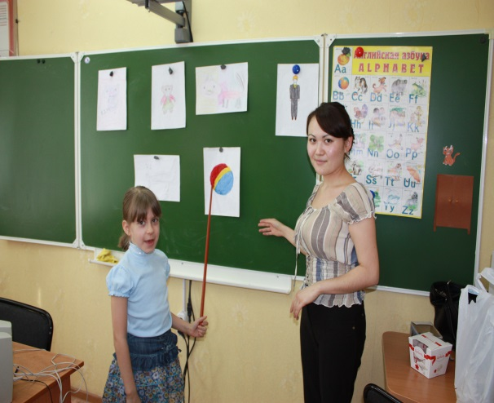
МОУДОД Дом детского творчества,
ЯНАО г.Новый Уренгой,
ул Молодежная 17А,
Тел: 8 922 453 86 98
Спеши учить английский с удовольствием!!!

Slide 12
Спасибо за
внимание !!!

